Slide 1
Arquitectura de Software
Tecnología - 2022

Slide 2


NodeJS
open-source Chrome’s Javascript entorno de ejecución.
Construido sobre Engine V8.
Javascript en el servidor.

Slide 3
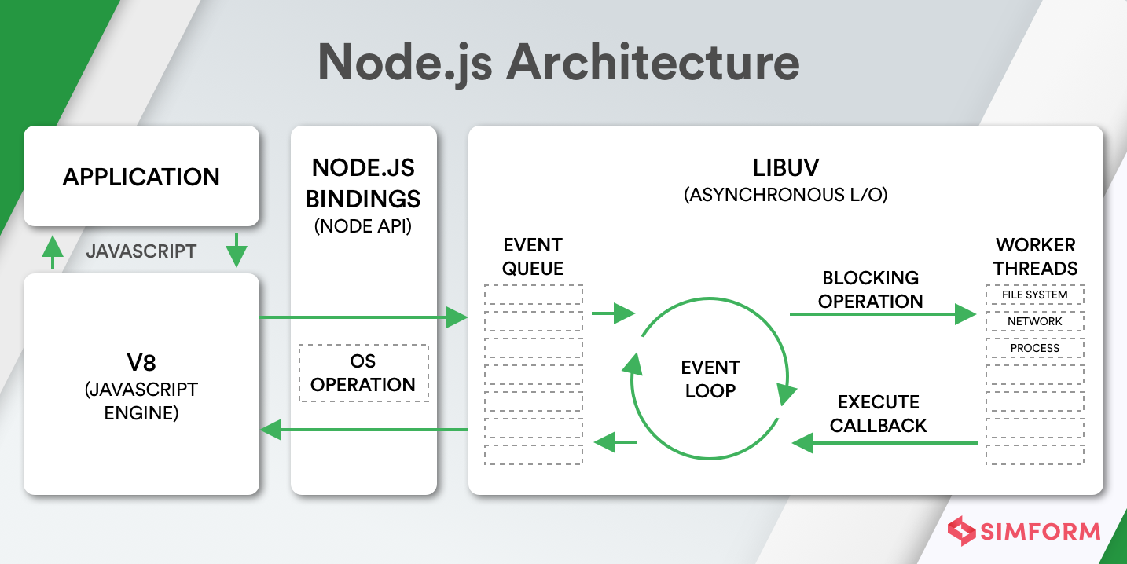
Arquitectura NodeJS

Slide 4
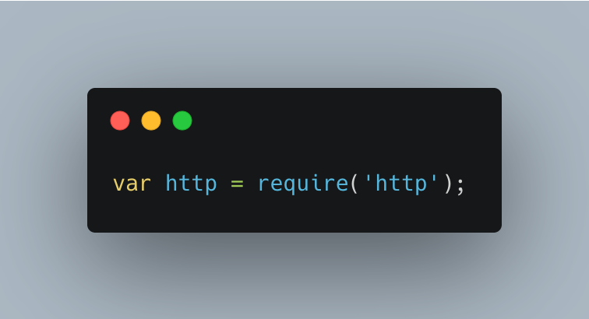
NodeJS: Módulos
¿Qué es un módulo en Node?
Built-in modules
Módulos propios

Slide 5

NPM
Node Package Manager
Millones de paquetes para distintos requerimientos
CLI
https://www.npmjs.com/

Slide 6
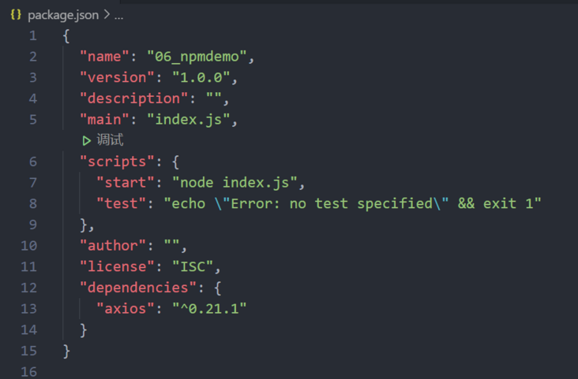
package.json
Guarda metadata sobre nuestro proyecto

Slide 7
Ejercicio
Se requiere procesar texto de entrada con diversas palabras en donde debe realizar las siguientes transformaciones:
Pasarlas a Uppercase: es decir, capitalizar cada palabra (ejemplo: software → SOFTWARE)
Aplicarles una función reverse: es decir, Invertir cada palabra (ejemplo:software → erawtfos)
Ejemplo de entrada y salida con palabras “arpa”y “arbol”:
arpa => ARPA => APRA,
arbol => ARBOL => LOBRA
Además, las “transformaciones” deben poder ser configurables, modificables para poder eventualmente cambiar su orden en tiempo de desarrollo de una forma accesible. Inclusive se podría utilizar una transformación o no.
Proponga un diseño, o esquema en donde se pueda dar solución a lo propuesto. Desarrolle la solución

